Slide 1
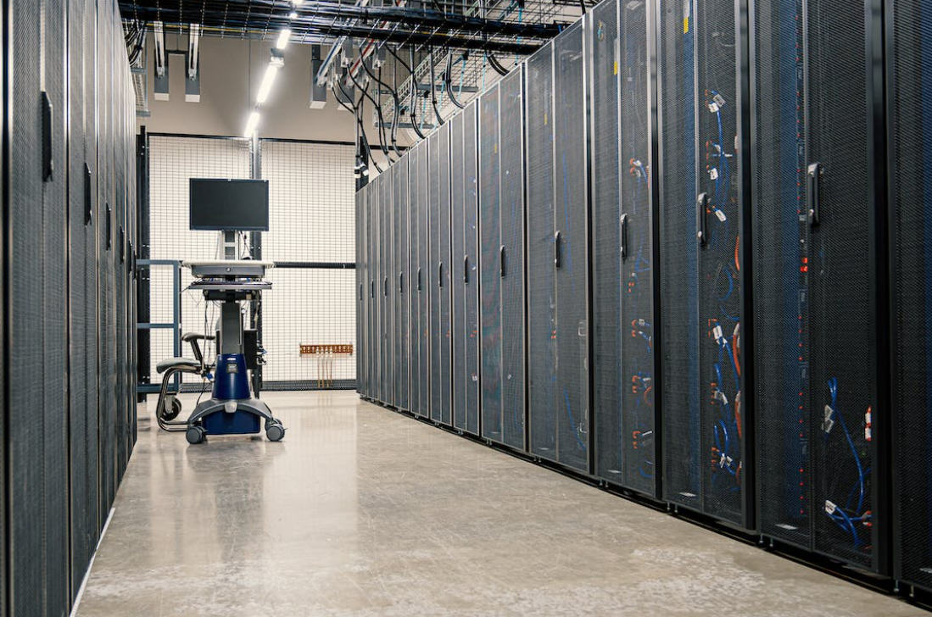
ADSO – 6
Numero de Ficha:2616849

Slide 2
BASE DE DATOS
Actividad Apropiación de conocimiento

Slide 3
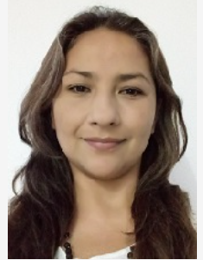
Centro de Electricidad y Automatización Industrial
CEAI
Instructor
Bibiana del Pilar Hernández Yasnó
Correo bhernandezy@sena.edu.co

Slide 4


Agenda
Dinámica
Actividades de apropiación del conocimiento
Actividad programada
Dudas e inquietudes
Compromisos.
Cierre

Slide 5






Acuerdos de trabajo

Slide 6
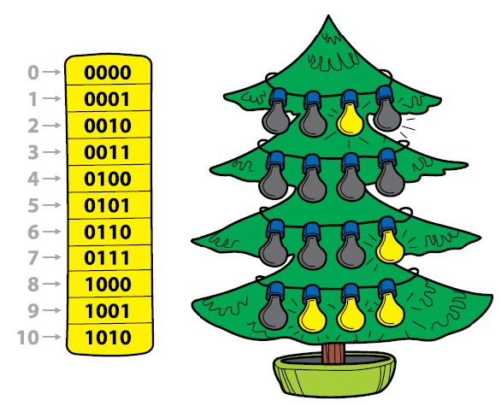
DINÁMICA
El castor programador decoró un árbol de navidad especialmente en la víspera de año nuevo, para ello, él utilizó el siguiente código: Una bombilla encendida significa 1 y una apagada significa 0.
¿Qué año nuevo celebran?

Slide 7
ACTIVIDAD DE APROPIACIÓN
Guía de aprendizaje
Material de apoyo
https://drive.google.com/drive/folders/1XuUvTss7ed2hUKPAhF6aWj_v7KrdrJ7U

Slide 8

PREGUNTAS

Slide 9


